Slide 1
Clase 5
DDHH y de acceso en materia ambiental
Justicia ambiental: “Por justicia ambiental se entenderá la distribución equitativa de las cargas y beneficios ambientales entre todas las personas de la sociedad, considerando en dicha distribución el reconocimiento de la situación comunitaria y de las capacidades de tales personas y su participación en la adopción de las decisiones que los afectan”.
Hervé, Dominique.

Slide 2
Derechos humanos
El Sistema Universal de Protección de los Derechos Humanos (SUDH) es aquel conjunto de mecanismos que surgen en el marco de la Organización de las Naciones Unidas (ONU).
  Dentro de este sistema se identifican mecanismos de protección convencionales y no convencionales.
  Sistema Universal ONU comprende: ONU y Organización Internacional del Trabajo, OIT).
  Normas recibidas en Chile: 25.
El Sistema Interamericano de protección de DDHH, OEA.
Acuerdo de Escazú.

Slide 3
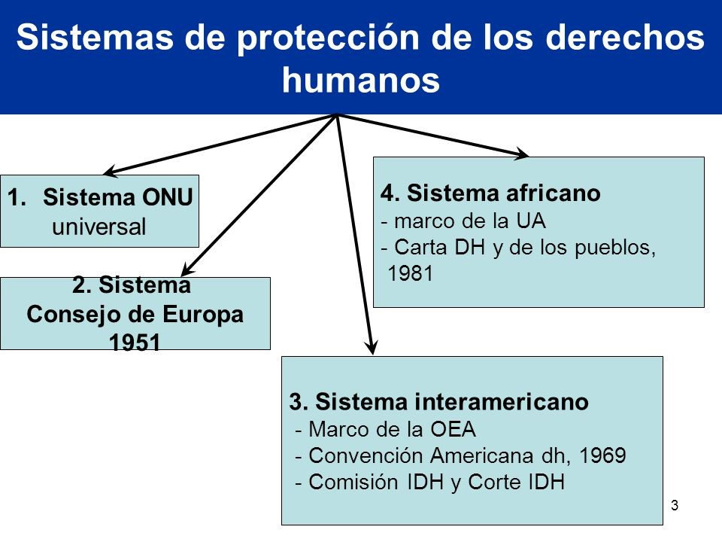
Derechos humanos

Slide 4
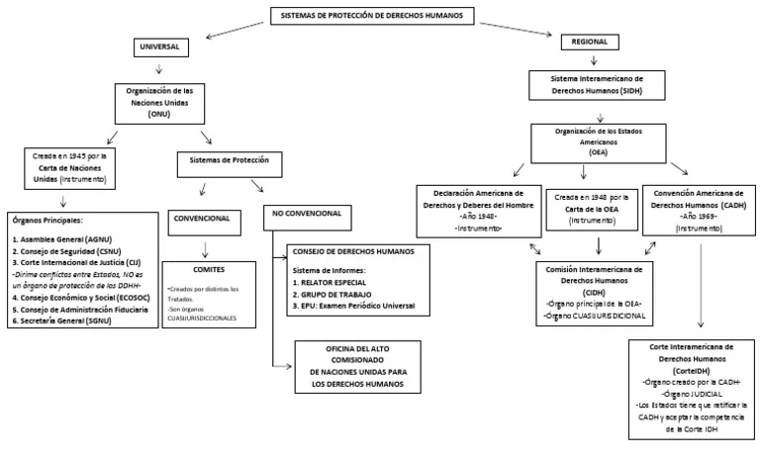
Derechos humanos - onu y oea

Slide 5
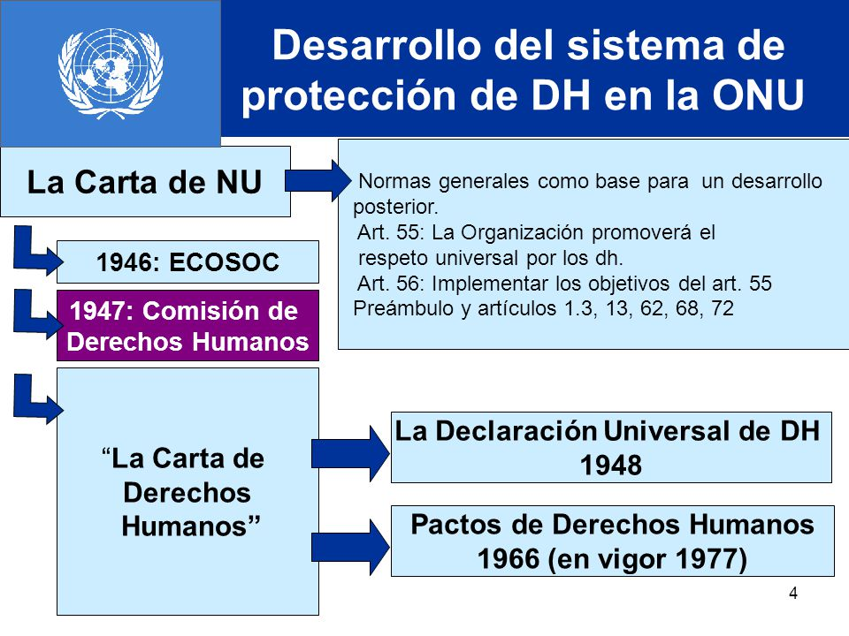
Derechos humanos - onu

Slide 6
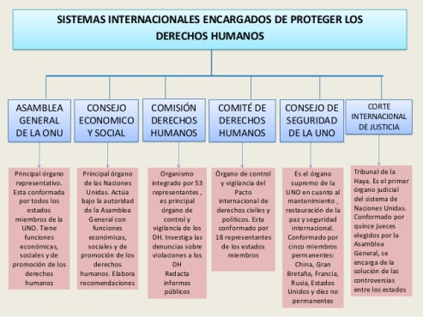
Derechos humanos - onu

Slide 7
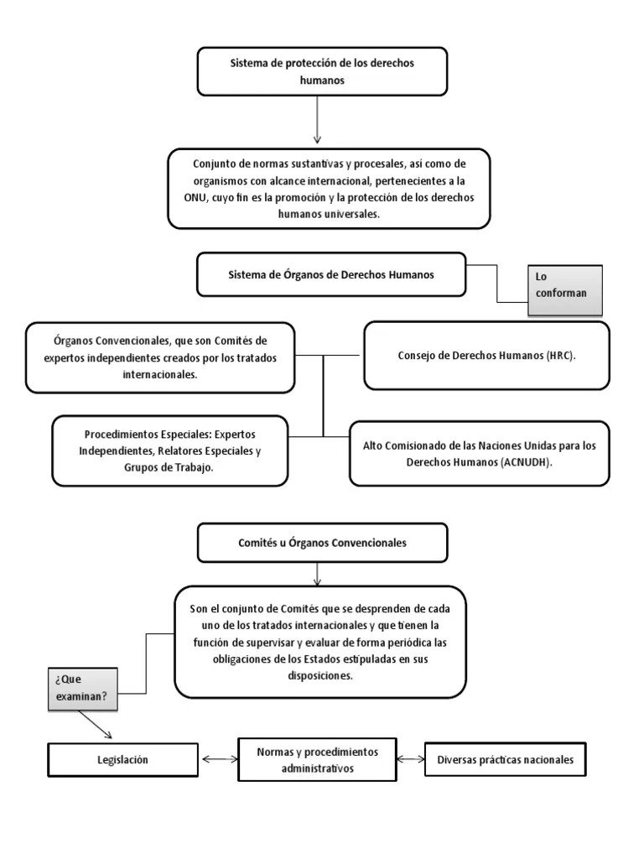

Derechos humanos - onu

Slide 8
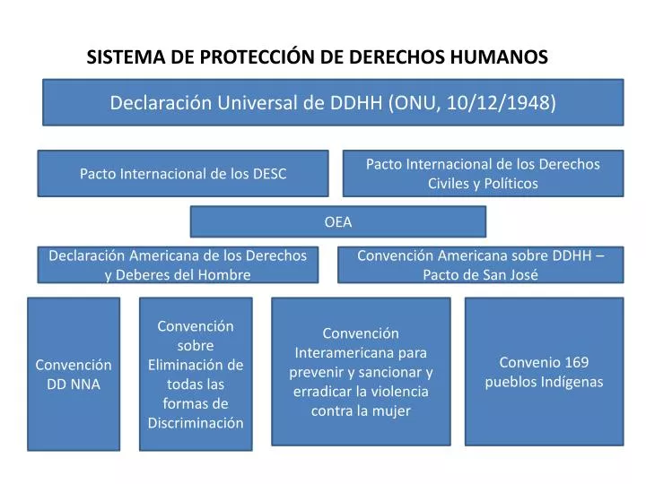
Derechos humanos – oea
Comisión Interamericana de Derechos Humanos (CIDH).
La CIDH es un órgano principal y autónomo de la Organización de los Estados Americanos (OEA) encargado de la promoción y protección de los derechos humanos en el continente americano.

Slide 9
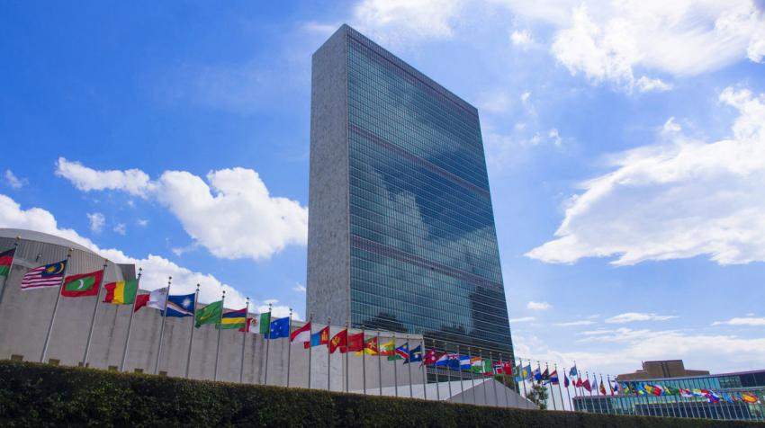
Derechos humanos y medio ambiente
2022 Histórico reconocimiento del derecho humano a un medio ambiente limpio, sano y sostenible en la Asamblea General de las Naciones Unidas.
En su resolución 76/300 de 28 de julio de 2022, la Asamblea General de las Naciones Unidas reconoció por primera vez el derecho humano a un medio ambiente limpio, saludable y sostenible.
La Asamblea General afirmó que la promoción del derecho humano a un medio ambiente limpio, saludable y sostenible requiere la plena aplicación de los acuerdos multilaterales relativos al medio ambiente con arreglo a los principios del derecho ambiental internacional.
Reconoció además que el ejercicio de los derechos humanos, entre ellos los derechos a buscar, recibir y difundir información y a participar efectivamente en la dirección de los asuntos gubernamentales y públicos, así como el derecho a un recurso efectivo, es fundamental para la protección de un medio ambiente limpio, saludable y sostenible.

Slide 10
Derechos humanos y medio ambiente
Todos los seres humanos dependen del medio ambiente en el que viven.
Un entorno seguro, limpio, saludable y sostenible es indispensable para el pleno disfrute de una amplia gama de derechos humanos, entre otros el derecho a la vida, la salud, la alimentación, el agua y los saneamientos.
En ausencia de un medio ambiente saludable, somos incapaces de acceder a estándares mínimos de dignidad humana.
El desafío/problema del acceso (a un medio ambiente saludable y sostenible):
  Información
  Participación
  Acceso
  A la Justicia Ambiental (hacer efectivo el derecho a vivir en un medio ambiente saludable y sostenible).

Slide 11
Derechos humanos y medio ambiente
Relatoría especial (procedimientos especiales) sobre los derechos humanos y el medio ambiente.
El mandato ONU, de 2012, relativo a los DDHH y el medio ambiente fue prorrogado en 2018.
El mandato sobre derechos humanos y medio ambiente existe para:
  Examinar las obligaciones en materia de derechos humanos vinculadas con el disfrute de un medio ambiente seguro, limpio, saludable y sostenible;
  Promover las prácticas idóneas en lo relativo al uso de los derechos humanos en la formulación de políticas medioambientales;
  Definir los retos y obstáculos para el reconocimiento y la aplicación a nivel mundial del derecho a un medio ambiente seguro, limpio, saludable y sostenible;
  Llevar a cabo visitas a los países y responder a las violaciones de DDHH.
Actual titular del mandato: Relator Especial sobre DDHH y medio ambiente: David R. Boyd
El Relator Especial presenta anualmente un informe al Consejo de Derechos Humanos y a la Asamblea General de las Naciones Unidas, de conformidad con la resolución 37/8 del Consejo de Derechos.
  Ejemplo: Informe temático Anual 2022, A/77/284 + Anexo 1 – información adicional y Anexo 2- buenas practicas. Titulado: El derecho humano a un medio ambiente limpio, sano y sostenible: un catalizador para acelerar la consecución de los Objetivos de Desarrollo Sostenible (2022). En: https://www.ohchr.org/es/documents/thematic-reports/a77284-human-rights-obligations-relating-enjoyment-safe-clean-healthy

Slide 12
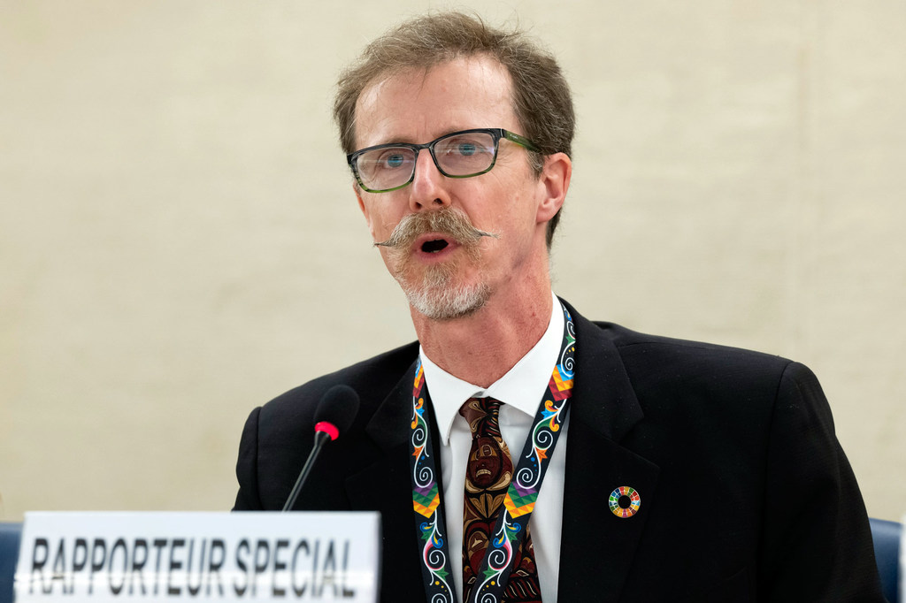
Derechos humanos y medio ambiente
Los Relatores Especiales forman parte de lo que se conoce como los procedimientos especiales del Consejo de Derechos Humanos.
Los procedimientos especiales, la entidad más grande de expertos independientes del sistema de Derechos Humanos de las Naciones Unidas, es el nombre general de los mecanismos para informar y asesorar desde una perspectiva temática o de país en todo el mundo.
Los expertos de procedimientos especiales trabajan de manera voluntaria; no forman parte del personal de las Naciones Unidas y no reciben remuneración por su trabajo. Son independientes de cualquier gobierno u organización y sirven en su capacidad individual.
David R. Boyd (Canadá) nombrado Relator Especial sobre derechos humanos y el medio ambiente el 1 de agosto de 2018. Es profesor adjunto de Derecho, Políticas y Sostenibilidad en la Universidad de Columbia Británica.

Slide 13
El relator en chile
GINEBRA (2 de mayo de 2023) - El Relator Especial de las Naciones Unidas sobre los derechos humanos y el medio ambiente, David R. Boyd, visitará Chile del 3 al 12 de mayo de 2023.
SANTIAGO (12 de mayo de 2023) – Chile se enfrenta a una abrumadora serie de crisis ambientales interconectadas que violan los derechos humanos, incluido el derecho fundamental a vivir en un ambiente limpio, saludable y sostenible, indicó hoy el Relator Especial de las Naciones Unidas sobre derechos humanos y el medio ambiente, David Boyd.
“Estas crisis, que llevan muchos años produciéndose, incluyen zonas de sacrificio profundamente preocupantes donde las comunidades marginadas y vulnerables sufren la exposición a sustancias tóxicas y la degradación ambiental, la escasez de agua y donde además muchos de sus residentes carecen de acceso a agua potable saludable y suficiente y se enfrentan a una contaminación atmosférica mortal”, señaló Boyd en una declaración tras una visita de 10 días a Chile.
El Relator Especial indicó que Chile también está sufriendo gravemente el impacto de la crisis climática mundial, incluyendo sequía, desertificación, incendios forestales devastadores, olas de calor mortales, aumento en el nivel del mar, erosión costera y una intensidad cada vez mayor de eventos climáticos extremos.

Slide 14
El relator en chile
(continuación)
“Chile debe responder a la crisis ambiental mediante la puesta en práctica de medidas urgentes para garantizar el acceso universal al agua limpia, al aire limpio y a los ambientes no tóxicos para todas las personas”, dijo Boyd.
“Resulta completamente inaceptable que las niñas, niños y jóvenes de algunas comunidades estén creciendo sin un abastecimiento fiable de agua en sus hogares y escuelas y que estén expuestos a químicos tóxicos que amenazan su salud”, señaló.
El experto de Naciones Unidas hizo un llamado a desarrollar leyes y normas ambientales más fuertes, asignar mayores recursos a la protección ambiental y llevar a cabo un cumplimiento más estricto de las normas ambientales en el país.

Slide 15
El relator en chile
(continuación)
El Relator Especial dijo estar impresionado con el liderazgo de Chile en la necesaria transición hacia la energía renovable. “Estuve gratamente sorprendido al saber que Chile es el número uno en el mundo en la participación de la electricidad producida con energía solar y la reciente Ley Marco de Cambio Climático de Chile es muy sólida".
También aplaudió el cierre de ocho centrales eléctricas a carbón y el inminente cierre de la fundición estatal en Ventanas como uno de los pasos tan necesarios para aliviar la contaminación extrema en las zonas de sacrificio y para el combate del cambio climático.
El experto mencionó que Chile también está bien posicionado para cumplir con su compromiso de proteger el 30 por ciento de su territorio terrestre y marítimo para 2030 y ya ha protegido 21 por ciento de su territorio y 41 por ciento de sus océanos. El Gobierno también está trabajando en muchas iniciativas prometedoras relacionadas con las personas defensoras de los derechos humanos ambientales, los impuestos verdes, los delitos ambientales y más, sin embargo, Boyd advirtió que su implementación y cumplimiento son clave.

Slide 16
El relator en chile
(continuación)
El experto indicó que todas las futuras medidas climáticas y ambientales que tome el Gobierno de Chile, incluida su Estrategia Nacional del Litio, la descarbonización y la protección de la biodiversidad, deben tener un enfoque basado en los derechos humanos que priorice los derechos de los grupos y las personas vulnerables incluidos los derechos de los Pueblos indígenas al consentimiento libre, previo e informado sobre los proyectos en sus territorios.
“El Gobierno tiene el objetivo ambicioso de lograr una transición socioeconómica justa, una meta que es absolutamente necesaria en un país que enfrenta enormes desafíos ambientales y una desigualdad sistémica”, dijo Boyd. “Los derechos humanos deben ponerse en el centro de este esfuerzo. Esta es una obligación legal, no una opción.”
Durante su visita, el experto de las Naciones Unidas viajó a la zona norte, centro y sur del país donde visitó Quintero-Puchuncaví, Calama, el Salar de Atacama y Puerto Montt, así como también Santiago. Se reunió con funcionarios locales de gobierno, jueces, fiscales, el Instituto Nacional de Derechos Humanos, miembros de las agencias de las Naciones Unidas, representantes de las empresas y académicos.
El Relator Especial mencionó estar impresionado por el testimonio apasionado y profundo de miembros de la sociedad civil, Pueblos indígenas y comunidades locales, muchos de cuyos líderes eran mujeres.
“Me sentí profundamente conmovido por las historias de dolor, sufrimiento y temor que compartieron las víctimas de las injusticias ambientales de Chile”, dijo Boyd. “Las personas que defienden el asombroso patrimonio natural de Chile son héroes para el planeta y la humanidad y hago un llamado al Gobierno a responder con urgencia y de manera positiva a sus inquietudes y recomendaciones”.

Slide 17
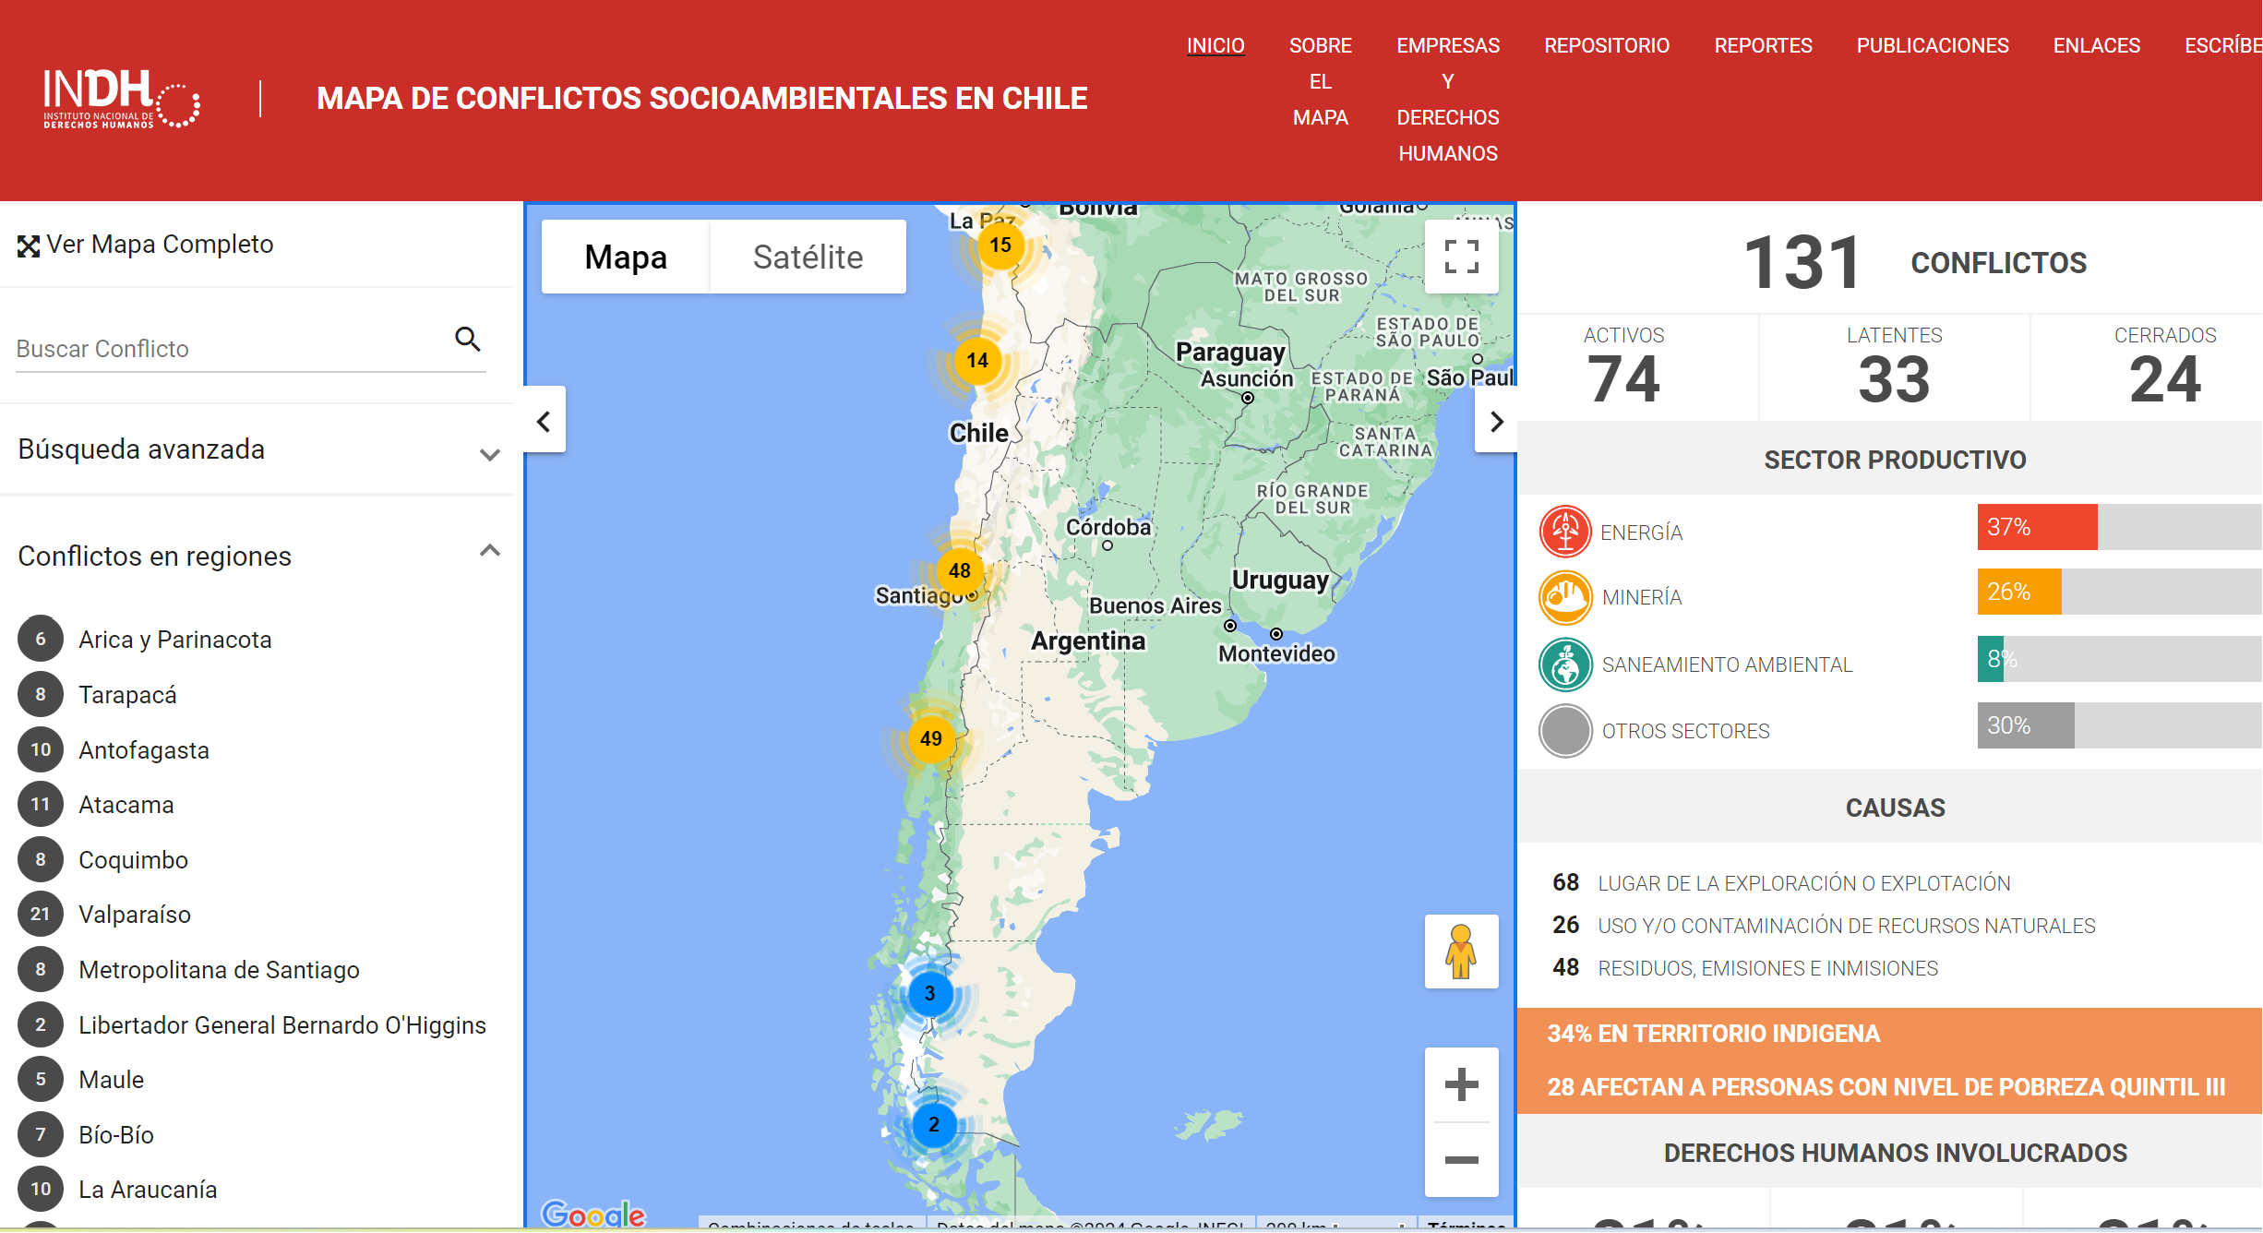
El relator en chile
Dónde fue el Relator… Instituto Nacional de Derechos Humanos (INDH). Mapa de conflictos socio-ambientales de Chile. En: https://mapaconflictos.indh.cl/#/
El Relator Especial presentará un informe completo ante el Consejo de Derechos Humanos de las Naciones Unidas en marzo de 2024.
Rapporteur’s report coming soon…

Slide 18
El acuerdo de escazú
Antecedente: Agenda 2030 ONU para el Desarrollo Sostenible
El Acuerdo de Escazú surgió tras constatarse la necesidad de alcanzar compromisos para la implementación cabal de los derechos de acceso señalados en el Principio 10 de la Declaración de Río (Observatorio del Principio 10), entendiendo que tales derechos permiten abordar eventuales conflictos socioambientales desde su inicio, contribuyendo a un proceso de toma de decisiones que goce de un robusto respaldo ciudadano, a la estabilidad y paz social, y al desarrollo sostenible.
El “Acuerdo Regional sobre el Acceso a la Información, la Participación Pública y el Acceso a la Justicia en Asuntos Ambientales en América Latina y el Caribe”, conocido como Acuerdo de Escazú, es un tratado internacional, el primer tratado ambiental de América Latina y el Caribe, adoptado el 4 de marzo de 2018, Escazú (Costa Rica).
El Acuerdo entró en vigencia el 22 de abril de 2021, al superarse las 11 ratificaciones necesarias para ello y su primera Conferencia de las Partes (COP) tuvo lugar entre el 20 y el 22 de abril de 2022 en Santiago de Chile. El país es Estado Parte del tratado desde el 11 de septiembre de 2022.
En la actualidad, 24 países lo han firmado y 15 países son Estado Parte: Antigua y Barbuda, Argentina, Belice, Bolivia, Chile, Ecuador, Granada, Guyana, México, Nicaragua, Panamá, San Vicente y las Granadinas, San Cristóbal y las Nieves, Santa Lucía y Uruguay.
La Comisión Económica de América Latina y el Caribe (CEPAL) funge como Secretaría del Tratado.
La tercera reunión de la Conferencia de las Partes del Acuerdo de Escazú (COP3) tendrá lugar en la Sede de la CEPAL en Santiago, Chile, entre el 22-24 de abril de 2024.

Slide 19
El acuerdo de escazú
Este Acuerdo Regional es un instrumento jurídico pionero en materia de protección ambiental, pero también es un tratado de derechos humanos.
Sus principales beneficiarios son la población de nuestra región, en particular los grupos y comunidades más vulnerables.
Su objetivo es garantizar el derecho de todas las personas a tener acceso a la información de manera oportuna y adecuada, a participar de manera significativa en las decisiones que afectan sus vidas y su entorno y a acceder a la justicia cuando estos derechos hayan sido vulnerados.
En el tratado se reconocen los derechos de todas las personas, se proporcionan medidas para facilitar su ejercicio y, lo que es más importante, se establecen mecanismos para llevarlos a efecto.

Slide 20
El acuerdo de escazú
El Acuerdo de Escazú tiene por objetivo contribuir a la protección del derecho de cada persona, de las generaciones presentes y futuras, a vivir en un medio ambiente sano y al desarrollo sostenible.
Cada Parte se compromete a garantizar ese derecho así como cualquier otro derecho humano relacionado y universalmente reconocido.
Su objetivo principal es garantizar la implementación plena y efectiva en América Latina y el Caribe de los derechos de acceso a la información ambiental, participación pública en los procesos de toma de decisiones ambientales y acceso a la justicia en asuntos ambientales.
El Acuerdo también se refiere a la necesidad de generar un ambiente propicio y seguro para aquellas personas, grupos y organizaciones que defienden el medio ambiente y la importancia de aportar en la creación y el fortalecimiento de las capacidades y la cooperación, contribuyendo a la protección del derecho de cada persona -tanto de las generaciones presentes como futuras- a vivir en un medioambiente sano.

Slide 21
Escazú. El derecho de acceso
Artículo 2
Definiciones
A los efectos del presente Acuerdo:
a) por "derechos de acceso" se entiende el derecho de acceso a la información ambiental, el derecho a la participación pública en los procesos de toma de
decisiones en asuntos ambientales y el derecho al acceso a la justicia en asuntos ambientales;
c) por "información ambiental" se entiende cualquier información escrita, visual, sonora, electrónica o registrada en cualquier otro formato, relativa al
medio ambiente y sus elementos y a los recursos naturales, incluyendo aquella que esté relacionada con los riesgos ambientales y los posibles impactos adversos asociados que afecten o puedan afectar el medio ambiente y la salud, así como la relacionada con la protección y la gestión ambientales;

Slide 22
Escazú. principios
Artículo 3
Principios
Cada Parte se guiará por los siguientes principios en la implementación del presente Acuerdo:
a) principio de igualdad y principio de no discriminación;
b) principio de transparencia y principio de rendición de cuentas;
c) principio de no regresión y principio de progresividad;
d) principio de buena fe;
e) principio preventivo;
f) principio precautorio;
g) principio de equidad intergeneracional;
h) principio de máxima publicidad;
i) principio de soberanía permanente de los Estados sobre sus recursos naturales;
j) principio de igualdad soberana de los Estados; y
k) principio pro persona.

Slide 23
Escazú. obligaciones
Artículo 4
Disposiciones generales
1. Cada Parte garantizará el derecho de toda persona a vivir en un medioambiente sano, así como cualquier otro derecho humano universalmente reconocido que esté relacionado con el presente Acuerdo.
2. Cada Parte velará por que los derechos reconocidos en el presente Acuerdo sean libremente ejercidos.
3. Cada Parte adoptará todas las medidas necesarias, de naturaleza legislativa, reglamentaria, administrativa u otra, en el marco de sus disposiciones internas, para garantizar la implementación del presente Acuerdo.
4. Con el propósito de contribuir a la aplicación efectiva del presente Acuerdo, cada Parte proporcionará al público información para facilitar la adquisición de conocimiento respecto de los derechos de acceso.
5. Cada Parte asegurará que se oriente y asista al público -en especial a las personas o grupos en situación de vulnerabilidad- de forma que se facilite el ejercicio de sus derechos de acceso.
6. Cada Parte garantizará un entorno propicio para el trabajo de las personas, asociaciones, organizaciones o grupos que promuevan la protección del medio ambiente, proporcionándoles reconocimiento y protección.
7. Nada de lo dispuesto en el presente Acuerdo limitará o derogará otros derechos y garantías más favorables establecidos o que puedan establecerse en la legislación de un Estado Parte o en cualquier otro acuerdo internacional del que un Estado sea parte, ni impedirá a un Estado Parte otorgar un acceso más amplio a la información ambiental, a la participación pública en los procesos de toma de decisiones ambientales y a la justicia en asuntos ambientales.
8. En la implementación del presente Acuerdo, cada Parte avanzará en la adopción de la interpretación más favorable al pleno goce y respeto de los derechos de acceso.
9. Para la implementación del presente Acuerdo, cada Parte alentará el uso de las nuevas tecnologías de la información, y la comunicación, tales como los datos abiertos, en los diversos idiomas usados en el país, cuando corresponda. Los medios electrónicos serán utilizados de una manera que no generen restricciones o discriminaciones para el público.
10. Las Partes podrán promover el conocimiento de los contenidos del presente Acuerdo en otros foros internacionales cuando se vinculen con la temática de medio ambiente, de conformidad con las reglas que prevea cada foro.

Slide 24

Escazú. Acceso a la información ambiental
Artículo 5
Acceso a la información ambiental
Accesibilidad de la información ambiental
1. Cada Parte deberá garantizar el derecho del público de acceder a la información ambiental que está en su poder, bajo su control o custodia, de acuerdo con el principio de máxima publicidad.
2. El ejercicio del derecho de acceso a la información ambiental comprende:
a) solicitar y recibir información de las autoridades competentes sin necesidad de mencionar algún interés especial ni justificar las razones por las cuales se solicita;
b) ser informado en forma expedita sobre si la información solicitada obra o no en poder de la autoridad competente que recibe la solicitud; y
c) ser informado del derecho a impugnar y recurrir la no entrega de información y de los requisitos para ejercer ese derecho.
3. Cada Parte facilitará el acceso a la información ambiental de las personas o grupos en situación de vulnerabilidad, estableciendo procedimientos de atención desde la formulación de solicitudes hasta la entrega de la información, considerando sus condiciones y especificidades, con la finalidad de fomentar el acceso y la participación en igualdad de condiciones.
4. Cada Parte garantizará que dichas personas o grupos en situación de vulnerabilidad, incluidos los pueblos indígenas y grupos étnicos, reciban asistencia para formular sus peticiones y obtener respuesta.

Slide 25

Escazú. Denegación de acceso a información ambiental
Artículo 5 (continuación)
Denegación del acceso a la información ambiental
5. Cuando la información solicitada o parte de ella no se entregue al solicitante por estar en el régimen de excepciones establecido en la legislación
nacional, la autoridad competente deberá comunicar por escrito la denegación, incluyendo las disposiciones jurídicas y las razones que en cada caso justifiquen esta decisión, e informar al solicitante de su derecho de impugnarla y recurrirla.
6. El acceso a la información podrá denegarse de conformidad con la legislación nacional. En los casos en que una Parte no posea un régimen de excepciones establecido en la legislación nacional, podrá aplicar las siguientes excepciones:
  a) cuando hacer pública la información pueda poner en riesgo la vida, seguridad o salud de una persona física;
  b) cuando hacer pública la información afecte negativamente la seguridad nacional, la seguridad pública o la defensa nacional;
  c) cuando hacer pública la información afecte negativamente la protección del medio ambiente, incluyendo cualquier especie amenazada o en peligro de extinción; o
  d) cuando hacer pública la información genere un riesgo claro, probable y específico de un daño significativo a la ejecución de la ley, o a la prevención, investigación y persecución de delitos.
7. En los regímenes de excepciones se tendrán en cuenta las obligaciones de cada Parte en materia de derechos humanos. Cada Parte alentará la adopción de regímenes de excepciones que favorezcan el acceso de la información.
8. Los motivos de denegación deberán estar establecidos legalmente con anterioridad y estar claramente definidos y reglamentados, tomando en cuenta el interés público, y, por lo tanto, serán de interpretación restrictiva. La carga de la prueba recaerá en la autoridad competente.
9. Cuando aplique la prueba de interés público, la autoridad competente ponderará el interés de retener la información y el beneficio público resultante de hacerla pública, sobre la base de elementos de idoneidad, necesidad y proporcionalidad.
10. Cuando la información contenida en un documento no esté exenta en su totalidad de conformidad con el párrafo 6 del presente artículo, la información no exenta deberá entregarse al solicitante.

Slide 26

DECRETO SUPREMO 209 DEL MINISTERIO DE RELACIONES EXTERIORES (SUBSECRETARÍA DE RELACIONES EXTERIORES).
Promulga el acuerdo regional sobre el acceso a la información, la participación pública y el acceso a la justicia en asuntos ambientales en américa latina y el caribe y su anexo 1.
D.O. 25.10.2022
Acuerdo de Escazú. Artículo 13
Implementación nacional
Cada Parte, de acuerdo con sus posibilidades y de conformidad con sus prioridades nacionales, se compromete a facilitar medios de implementación para las actividades nacionales necesarias para cumplir las obligaciones derivadas del presente Acuerdo.

Slide 27
Escazú. Implementación en chile - MMA
Con el fin de avanzar en la implementación del Acuerdo de Escazú, el Ministerio del Medio Ambiente (MMA) se encuentra desarrollando diversas acciones.
  Con la colaboración del Programa de Naciones Unidas para el Medio Ambiente (PNUMA), se realizó un primer diagnóstico sobre el estado de cumplimiento actual de los derechos de acceso a la información, participación y justicia en materia ambiental, así como sobre el nivel de protección de las personas defensoras en asuntos ambientales con énfasis en la normativa vigente.
  Con la Comisión Económica para América Latina y el Caribe (CEPAL) se elaboró un mapa de actores, una propuesta de gobernanza y coordinación interinstitucional para la implementación de Escazú.
  Durante el año 2023 se trabajó en elaborar un Plan de Implementación Participativa del Acuerdo de Escazú (PIPE) con el objeto de evaluar, con la significativa participación del público, las brechas, oportunidades y definir las medidas prioritarias para su incorporación en Chile.
  Para ello, se ha realizado un proceso participativo informado que se inició con una participación temprana y que continúa con una consulta pública, instancia que permitirá consensuar junto a todas las personas y sectores de la sociedad, un documento, que será la guía para implementar los principales derechos de acceso que garantizan la democracia ambiental en el país.
  En el ámbito de fortalecimiento de capacidades, se han realizado talleres virtuales dirigidos a más de 1300 funcionarias y funcionarios de la institucionalidad ambiental, municipalidades, oficinas de participación ciudadana y ciudadanía en general para que conozcan los estándares y alcances del tratado y sepan cómo lograr su implementación a nivel nacional.
  Además, se han designado 23 puntos focales ministeriales que han estado definiendo medidas concretas dentro de su gestión para avanzar en materia de información, participación y acceso a la justicia ambiental.
Chile se encuentra impulsando un Plan Regional de Acción sobre defensoras y defensores de derechos humanos en asuntos ambientales, junto a Ecuador y San Cristóbal y las Nieves que será sometido para consideración y aprobación de las Partes en la COP3 que tendrá lugar en la sede de CEPAL, en Santiago de Chile.
  La consulta de este Plan estuvo disponible hasta el 14 de enero de 2024.
La tercera reunión de la Conferencia de las Partes del Acuerdo de Escazú (COP3) tendrá lugar en la Sede de la CEPAL en Santiago de Chile, entre el 22-24 de abril de 2024.

Slide 28
referencias
Biblioteca del Congreso Nacional. Legislación temática. En: www.bcn.cl
Instituto Nacional de Derechos Humanos. Mapa de conflictos socio-ambientales en Chile. En: https://mapaconflictos.indh.cl/#/
Alto Comisionado de Naciones Unidas para los Derechos Humanos. En: https://www.ohchr.org/es/special-procedures/sr-environment/about-human-rights-and-environment
Bergamini, Kay y otros (2017) Principales problemas ambientales en Chile: desafíos y propuestas (P. Universidad católica de Chile, Temas de la Agenda Pública, Año 12, Vol. 95, junio 2017).
Relator Especial ONU DDHH y Medio Ambiente. Informe temático Anual 2022, A/77/284 + Anexo 1 – información adicional y Anexo 2- buenas practicas. Titulado: El derecho humano a un medio ambiente limpio, sano y sostenible: un catalizador para acelerar la consecución de los Objetivos de Desarrollo Sostenible (2022). En: https://www.ohchr.org/es/documents/thematic-reports/a77284-human-rights-obligations-relating-enjoyment-safe-clean-healthy

Slide 29
referencias
Hervé, Dominique. Noción y elementos de la justicia ambiental: directrices para su aplicación en la planificación territorial y en la evaluación ambiental estratégica. Revista de Derecho, Vol. XXIII, Nº 1, Julio 2010, Páginas 9-36. En: https://www.scielo.cl/scielo.php?script=sci_arttext&pid=S0718-09502010000100001#:~:text=Por%20justicia%20ambiental%20se%20entender%C3%A1,adopci%C3%B3n%20de%20las%20decisiones%20que
Boyd, Robert. Comunicados de prensa. Procedimientos especiales. Experto de las Naciones Unidas advierte que Chile enfrenta una tormenta de injusticias ambientales y aplaude las buenas prácticas,12 mayo 2023. En: https://www.ohchr.org/es/press-releases/2023/05/experto-de-las-naciones-unidas-advierte-que-chile-enfrenta-una-tormenta-de
CEPAL. Acuerdo de Escazú. En: https://www.cepal.org/es/acuerdodeescazu
Ministerio del Medio Ambiente (MMA). En: https://mma.gob.cl/escazu-en-chile/#escazu-chile

